Slide 1

Bezpieczeństwo w sieci zjawisko cyberprzemocy

Slide 2
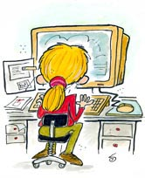
Współcześni uczniowie dużo czasu spędzają
w Internecie, często zupełnie poza kontrolą dorosłych.
I choć dostęp do globalnej sieci może być prawdziwym oknem na świat niesie za sobą także zagrożenia z których dzieci, młodzież a nawet dorośli często nie zdają sobie sprawy.

Slide 3
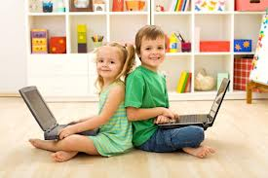
Z badań NASK-u -Akademickiej Sieci Komputerowej wynika, że:
86% młodych ludzi korzysta z Internetu
codziennie siedząc blisko 3,40h na dobę!
Nasze dzieci zaczynają korzystać z sieci mając 8-9 lat
Aktywności uczniów w Internecie rzadko towarzyszy refleksja na temat konsekwencji podejmowanych działań.

Slide 4
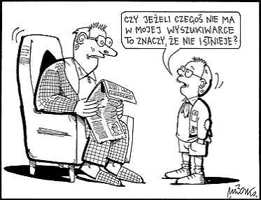
Jasne strony Internetu
zdobywanie i poszerzanie wiedzy
rozwijanie zainteresowań
dzielenie się swoimi zainteresowaniami
łatwy dostęp do informacji
prezentacja swojej twórczości
komunikacja ze znajomymi na
całym świecie
nawiązywanie wartościowych
kontaktów
źródło rozrywki

Slide 5

Internet, komputer, telewizor –ogromne możliwości – niezwykłe niebezpieczeństwo
stwarzają możliwość rozładowania emocji
dają poczucie władzy, bycia kimś wyjątkowym, odgrywania różnych ról (gry, grupy dyskusyjne)
agresja często bywa nagradzana
zaspokajają potrzeby psychospołeczne – kontaktów, przynależności do grupy – nowy wzorzec przyjaźni

Slide 6
Dlaczego atrakcyjne…?
zawsze mają czas, nie męczą się i nie odmawiają
pozwalają wracać do ulubionych miejsc, bohaterów, akcji
nie karzą za błędy
moda na używanie komputera, Internetu, komórki
łatwe w dostępie i obsłudze

Slide 7


,,Czas ekranowy” dr Ewa Sokołowska, Uniwersytet Warszawski
Wiek dziecka | Czas ekranowy
0-2 lat | wcale
2-3 | Maksymalnie pół godziny dziennie
3-6 | Maksymalnie do godziny dziennie
7 lat i wyżej | 1 godzina maksymalnie 2

Slide 8
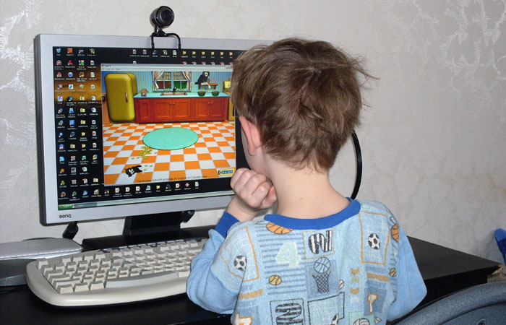
Świat gier komputerowych..zagrożenia
izolacja- dzieci i młodzież grają najczęściej samotnie, wchodzą w kontakt z wirtualną rzeczywistością ewentualnie z użytkownikami zalogowanymi w sieci
brak kontroli- gdy rodzice nie stawiają granic, nie kontrolują czasu spędzanego przed komputerem ani rodzaju wybieranych gier dziecko traci nad tym kontrolę , nie potrafi ograniczyć swojego grania…

Slide 9
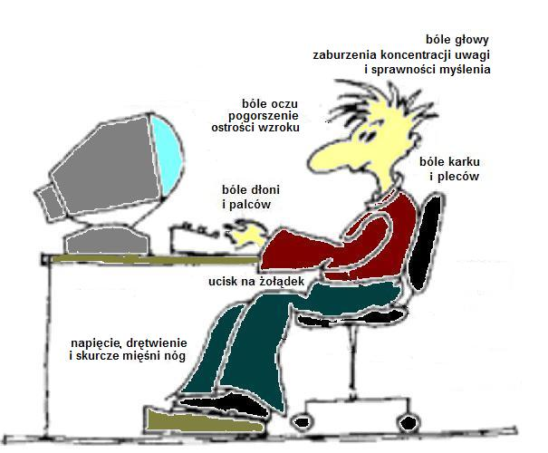
Zagrożenia fizyczne

Slide 10
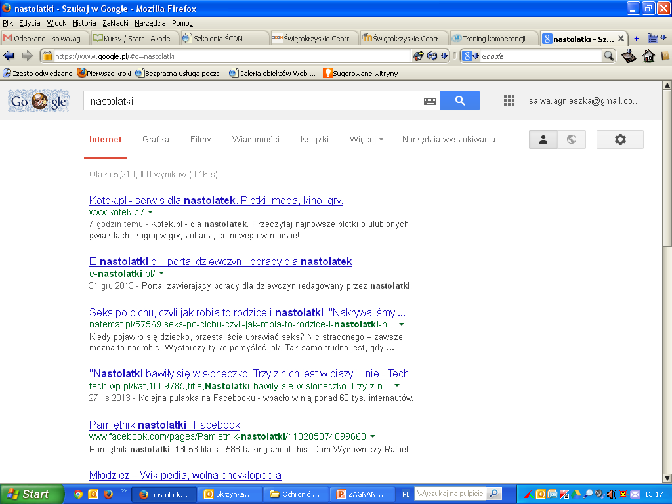
Zagrożenia internetowe
związane z treściami internetowymi

Slide 11

Związane z kontaktowaniem się przez Internet

Slide 12
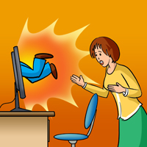
Zagrażające treści
nieodpowiednie dla określonych grup wiekowych
zawierające przemoc
niezgodne z prawem: rasizm, sekty, pornografia dziecięca
niezgodne z prawdą
zachęcające do autoagresji

Slide 13
Zagrożenia związane z kontaktowaniem
szkodliwe porady – fora internetowe
nękanie w Internecie – wulgaryzmy, żarty
kradzież tożsamości
utrata pieniędzy – wyłudzanie danych bankowych
oszustwa handlowe
uzależnienie od Internetu
cyberprzemoc
grooming – nagabywanie dzieci do celów seksualnych
sexting – wymiana nagimi zdjęciami między nastolatkami

Slide 14
Cyberprzemoc-problem społeczny?
Z najnowszych badań przeprowadzonych w Polsce wynika, że:
79% uczniów miało negatywne doświadczenia w wirtualnym świecie , w tym 52 % doświadczyło zastraszania lub innego cyberprzestępstwa
49 % spotkało się w Internecie z filmami lub grami przedstawiającymi przemoc
40 % uczniów przerywa to, co ogląda w Internecie, gdy w pokoju pojawiają rodzice
18 % dzieci uważa, że ich rodzice nie mają pojęcia, jak oni spędzają swój czas w sieci
4 % rodziców przyznaje, że nie wie, co ich dziecko robi w Internecie.

Slide 15
Cyberprzemoc a tradycyjna przemoc rówieśnicza
Przemoc to wykorzystanie przewagi fizycznej czy emocjonalnej jednego człowieka(lub kilku) nad drugim człowiekiem(kilkoma ludźmi). Z przemocą w świecie realnym mamy do czynienia , gdy:
ofiara i sprawca spotykają się na co dzień
istnieje nierównowaga sił pomiędzy sprawcą a ofiarą
zjawisko ma długofalowy charakter
u ofiary często pojawiają się ślady fizyczne ( siniaki, uszkodzenia ciała)

Slide 16
Przemoc elektroniczna dzieje się w wirtualnym, nierzeczywistym świecie i na ogół:
sprawca oraz ofiara mogą się nie znać lub nie przebywać ze sobą na co dzień
trwa nieprzerwanie-24 godziny i 7 dni w tygodniu
ma szeroki zasięg i trwałość- akty przemocy( materiały przeciwko ofierze) szybko się rozpowszechniają, są powszechnie dostępne i usunięcie ich z Internetu jest często praktycznie niemożliwe
poziom kontroli społecznej jest stosunkowo niski-szczególnie gdy ofiara cyberprzemocy nie zgłasza tego faktu lub dorośli mają małą wiedzę i doświadczenie związane z korzystaniem z mediów elektronicznych

Slide 17
Sprawcy wirtualnej agresji…
ukrywają się za internetowymi pseudonimami
kradną, tożsamość używając tzw. anomizjerów, programów komputerowych, których zadaniem jest utrudnianie zidentyfikowania użytkownika
pozwalają sobie często na więcej niż w świecie rzeczywistym
często, nie mają świadomości, że ich zachowanie jest przemocowe
nie zdają sobie sprawy z możliwych konsekwencji dla drugiej osoby, traktując swoje działania jako żart czy dobrą zabawę.

Slide 18
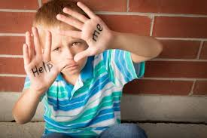
Ofiary cyberprzemocy
przeżywają poczucie poniżenia
upokorzenia
lęku
rozpaczy
smutku
wstydu
czują się osamotnione
bezradne
bezsilne
mają skłonności do izolacji

Slide 19

Czy można ochronić dziecko przed skutkami nowych technologii…?

Slide 20

10 porad dla Rodziców dotyczących bezpiecznego korzystania z Internetu przez dzieci:

Slide 21
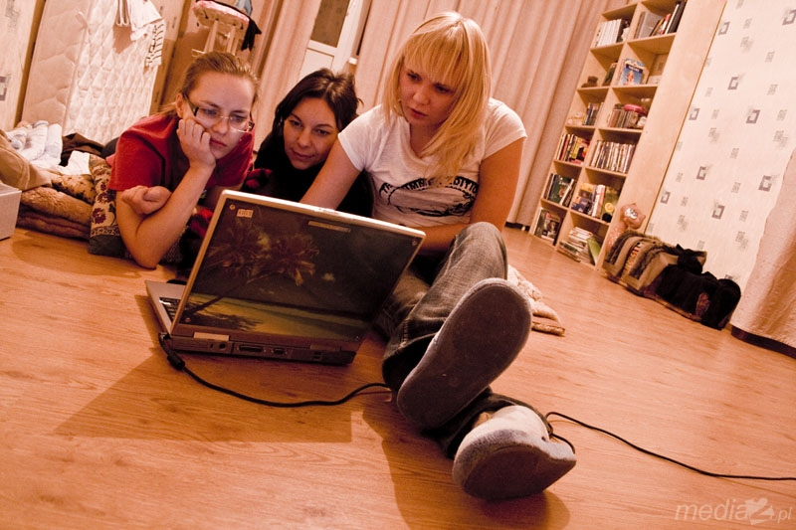
I. Odkrywaj Internet razem z dzieckiem
Bądź pierwszą osobą, która zapozna dziecko z Internetem
Odkrywajcie wspólnie jego zasoby
Spróbujcie znaleźć strony, które mogą zainteresować wasze pociechy, a następnie zróbcie listę przyjaznych stron
Jeśli Wasze dziecko sprawniej porusza się w Sieci-nie zrażajcie się- poproście, by było Waszym przewodnikiem po wirtualnym świecie.

Slide 22

II. Naucz dziecko podstawowych zasad bezpieczeństwa w Internecie
Uczul dziecko na niebezpieczeństwa związane z nawiązywaniem nowych znajomości w Internecie
Podkreśl, że nie można ufać osobom poznanym w Sieci, ani też wierzyć we wszystko co mówią
Ostrzeż dziecko przed ludźmi, którzy mogą chcieć zrobić im krzywdę
Rozmawiaj z dzieckiem o zagrożeniach czyhających w Internecie i sposobach ich unikania

Slide 23
III. Rozmawiaj z dziećmi o ryzyku umawiania się na spotkania z osobami poznanymi w sieci
Dorośli powinni zrozumieć, że dzięki Internetowi dzieci mogą nawiązywać nowe przyjaźnie
Jednakże spotkanie z nieznajomymi poznanymi w Sieci może okazać się bardzo niebezpieczne
Dzieci musza mieć świadomość, że mogą spotkać się z nieznajomymi wyłącznie po uzyskanej zgodzie rodziców i zawsze w towarzystwie dorosłych lub przyjaciół

Slide 24
IV. Naucz swoje dziecko ostrożności przy podawaniu prywatnych danych
Dostęp do wielu stron internetowych przeznaczonych dla najmłodszych wymaga podania prywatnych danych
Ważne jest, aby dziecko wiedziało, że podając taką informację, zawsze musi pytać o zgodę rodziców
Dziecko powinno zdawać sobie sprawę z niebezpieczeństw, jakie może przynieść podanie swoich danych osobowych
Ustal z nim, żeby nigdy nie podawało przypadkowym osobom swojego imienia, nazwiska, adresu i numeru telefonu

Slide 25
V. Naucz dziecko krytycznego podejścia do informacji przeczytanych w Sieci
Wiele dzieci używa Internetu w celu rozwinięcia swoich zainteresowań i rozszerzenia wiedzy potrzebnej w szkole
Mali internauci powinni być świadomi, że nie wszystkie znalezione w Sieci informacje są wiarygodne
Naucz dziecko, że trzeba weryfikować znalezione w Internecie treści korzystając z innych dostępnych źródeł( encyklopedie, książki, słowniki)

Slide 26
VI. Bądź wyrozumiały dla swojego dziecka
Często zdarza się, że dzieci przypadkowo znajdą się na stronach adresowanych do dorosłych
Bywa, że w obawie przed karą, boją się do tego przyznać
Ważnym jest, by dziecko Ci ufało i mówiło o tego typu sytuacjach; by wiedziało, że zawsze może się do Ciebie zwrócić

Slide 27
VII. Zgłaszaj nielegalne i szkodliwe treści
Wszyscy musimy wziąć odpowiedzialność za niewłaściwe czy nielegalne treści w Internecie
Nasze działania w tym względzie pomogą likwidować szkodliwe zjawiska szerzące się przy użyciu stron internetowych
Nielegalne treści można zgłaszać na Policję lub do współpracującego z nią punktu kontaktowego ds. zwalczania nielegalnych treści w Internecie-www.dyzurnet.pl

Slide 28
VIII. Zapoznaj dziecko z NETYKIETĄ-Kodeksem Dobrego Zachowania w Internecie
Przypominaj dzieciom o zasadach dobrego wychowania
W każdej dziedzinie naszego życia , podobnie w Internecie obowiązują reguły min. używania odpowiedniego słownictwa, bycia miłym
Zasady NETYKIETY można znaleźć na stronie: www.sieciaki.pl

Slide 29
IX. Poznaj sposoby korzystania z Internetu przez Twoje dziecko
Przyjrzyj się, jak Twoje dziecko korzysta z Internetu, jakie strony lubi oglądać i jak zachowuje się w Sieci
Staraj się poznać znajomych, z którymi dziecko koresponduje za pomocą Internetu
Ustalcie zasady korzystania z Sieci oraz sposoby postępowania w razie nietypowych sytuacji-przydatna strona: www.dzieckowsieci.pl

Slide 30
X. Pamiętaj, że pozytywne strony Internetu przeważają nad jego negatywnymi stronami
Internet jest doskonałym źródłem wiedzy, jak również dostarczycielem rozrywki
Pozwól swojemu dziecku w świadomy i bezpieczny sposób w pełni korzystać z oferowanego przez Sieć bogactwa.

Slide 31
Szukaj pomocy
  Niebieska Linia
  (www.niebieskalinia.pl, 0-801 120 002)
  Fundacja Dzieci Niczyje
  (www.dzieckowsieci.pl, www.sieciaki.pl)
  (616 02 68)
  Dyżurnet
  (www.hotline.org.pl, 0-801 615 005)
  Komitet Ochrony Praw Dziecka
  (www.kopd.org.pl, 0-22 626 49 19)
  Kidprotect.pl
  (www.kidprotect.pl, 0-693 254 898
  www.saferinternet.pl- pod tym adresem znajdziemy niezbędne informacje dotyczące zarówno zagrożeń, jak i zasad bezpiecznego używania nowoczesnych technologii.

Slide 32
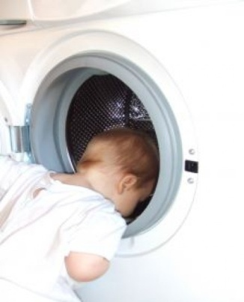

Nie zapominaj
Internet nie jest ani zły ani dobry, źli bywają jedynie ludzie, którzy go używają
Zalety Internetu znacznie przeważają nad jego wadami
Ciekawość dziecka jest rzeczą naturalną
Anonimowość w Sieci jest tylko pozorna!!!!

Slide 33
Co możemy zrobić w zakresie bezpieczeństwa dzieci w Internecie?

Slide 34
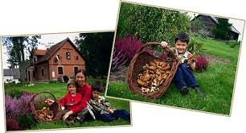

Pokazujmy dziecku wartościowe miejsca

Slide 35

Odkrywajmy Internet i funkcje komputera razem z dzieckiem. Bądźmy jego pierwszymi przewodnikami po świecie Internetu i usług telekomunikacyjnych

Slide 36


Nauczmy dziecko podstawowych zasad bezpieczeństwa
i krytycznego podejścia do treści zamieszczanych
w Internecie-NETYKIETA

Slide 37
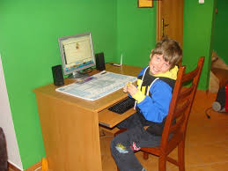
Niech komputer stoi
we wspólnym miejscu

Slide 38
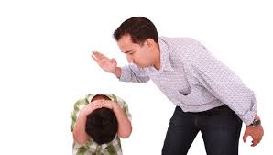
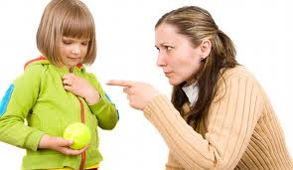
Nie karzmy dziecka za błędy, o których Nam mówi

Slide 39

Nie bójmy się przyznać do niewiedzy

Slide 40
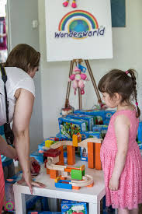

Proponujmy dziecku alternatywne sposoby spędzania czasu wolnego

Slide 41
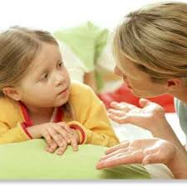
Ustalmy z dzieckiem zasady korzystania
z Internetu
i egzekwujmy je – najpierw obowiązki potem komputer

Slide 42





Wspomagajmy się programami filtrującymi
Beniamin www.beniamin.pl
Cenzor www.cenzor.pl
Opiekun dziecka w Internecie
www.opiekun.com
Nadzorca www.nadzorca.pl
Opiekun ucznia w Internecie www.opiekunucznia.pl

Slide 43
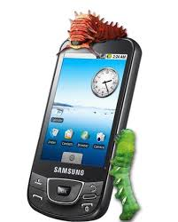
Pamiętajmy, że w dobie powszechnej dostępności do mobilnych urządzeń
z funkcjami aparatu
i kamery, zdjęcia i filmy mogą być wykorzystane przez dzieci do szykanowania rówieśników

Slide 44
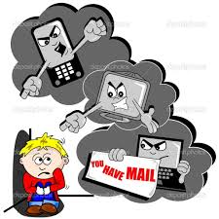
Pamiętajmy, że cyberprzemoc to również zamieszczanie przez dzieci na forach internetowych treści oczerniających rówieśników

Slide 45
PAMIĘTAJMY , ŻE …
Rozmowa to najlepsza ochrona Twojego dziecka –żadne rozwiązanie techniczne nie zastąpi dobrego kontaktu Rodzica z dzieckiem

Slide 46

Dziękuję za uwagę
opracowała Elżbieta Grdeń
pedagog szkolny

